Slide 1
软件工程导论
李海涛
taohaili@sina.com
．
2020 青岛
Notes:
做学问的三种境界：
“昨夜西风凋碧树，独上高楼，望尽天涯路”，此为第一种境界；
“衣带渐宽终不悔，为伊消得人憔悴”，此为第二种境界；
“众里寻他千百度，蓦然回首，那人却在，灯火阑珊处”，此为第三种境界

Slide 2
课程介绍
1．课程定位：
软件集大成者，学以致用；
软件兵书，培养将帅。
2．课程内容：
思想+方法+工具
3．课程要求：
实践 +讨论+写文档(含图表)
Notes:
软件工程：软件开发的兵书，讲如何制定作战计划，如何排兵布阵，调兵遣将（时间安排、人员安排）；
思想课：思想是抽象的 有高度的 系统的，相对于具体实践课
培养的项目经理、技术总监、项目负责人，不是士兵，是将和帅

Slide 3
课程介绍
4. 练习、讨论与上课
课前预习+课堂听讲+讨论+课后复习+实例训练
5. 考核
期末笔试+课堂测验（考勤）
（80%） （20%）
考勤无故多次不到者取消考试资格
Notes:
想讨论；善于讨论；
大四学生各阶级分析
想专心学好的
在外实习的（辅导员签字的书面请假）
考研的
在宿舍玩游戏无纪律的将受到惩罚

Slide 4

参考书
软件工程导论（第五版）张海藩 著 清华大学出版社
软件工程实践教程 谭庆平 毛新军 著 高等教育出版社
实用软件工程 赵池龙 著 电子工业出版社
软件工程实践者的研究方法【美】RogerS.Pressman 著
梅宏译
面向对象方法基础教程 麻志毅 邵维忠编著
面向对象的系统设计 邵维忠 杨芙清 著 清华大学出版社
面向对象的系统分析 邵维忠 杨芙清 著 清华大学出版社
软件开发过程与案例 陈宏刚 熊明华 等著 清华大学出版
社
基于重用的软件工程－技术、组织和控制 【美】Hafech
mili Ali Mili Sherif Yacoub 等著 韩柯等译

Slide 5
总 目 录
第10章 面向对象分析
第11章 面向对象设计
第12章 面向对象实现
第13章 软件项目管理
第1章 软件工程学概述
第2章 可行性研究
第3章 需求分析
第4章 形式化说明技术
第5章 总体设计
第6章 详细设计
第7章 实现
第8章 维护
第9章 面向对象方法学引论

Slide 6
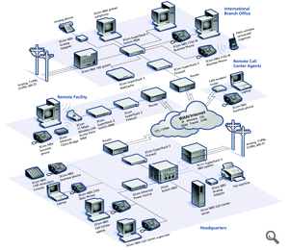

第1章 软件工程学概述
1.1 软件危机
1.2 软件工程
1.3 软件生命周期
1.4 软件过程
1.5 小结
习题

Slide 7
计算机发展简史
1.计算发展史
手指+物计算+算盘+计算机
2.计算机发展史
冯.诺依曼思想、第一台计算机
3.软件发展史
汇编、面向过程、面向对象、敏捷开发；
软件已经改变了人类生活工作方式
Notes:
学生注册、交费、选课、吃饭、回家做公交

Slide 8
1.1.1 软件危机介绍
定义：
软件危机是指在计算机软件的开发和维护过程中 所遇到的一系列严重问题
内容：
  如何开发——新软件
  如何维护——旧软件

Slide 9
表现：
对软件开发成本和进度的估计常常很不准确。
经常出现用户对“已完成的”软件系统功能不满意的现象。
(3)软件产品的质量往往达不到要求。
(4) 软件通常不可维护。
(5) 软件通常没有适当的文档资料。
(6) 软件成本在计算机系统总成本中所占的比例逐年上升。
(7) 软件开发生产率提高的速度，远远跟不上计算机应用迅速普及深入的趋势。

Slide 10
1.1.2 产生软件危机的原因
在软件开发和维护的过程中存在这么多严重问题，
试分析其原因是？
一、客观原因：与软件本身的特点有关
二、主观原因：与软件开发与维护的方法不正确也有关
哪个是主要原因？

Slide 11
1.1.2 产生软件危机的原因
一、客观原因
1、软件不同于硬件，它是计算机系统中的逻辑部件而不是物理部件。软件缺乏“可见性”。
2、软件维护通常意味着改正或修改原来的设计，这就在客观上使得软件较难维护。软件缺乏“可插拔性”。
3、如何保证每个人完成的工作合在一起确实能构成一个高质量的大型软件系统，更是一个极端复杂困难的问题，必须有严格而科学的管理。

Slide 12
二、主观原因
目前相当多的软件专业人员对软件开发和维护还有不少糊涂观念，这可能是使软件问题发展成软件危机的主要原因。
4、忽视需求分析只重视编码与运行。
1）编写程序所需的工作量只占软件开发全部工作量的10%～20%。
2）在后期引入一个变动比在早期引入相同变动所需付出的代价高2～3个数量级。图1.1定性地描绘了在不同时期引入一个变动需要付出的代价的变化趋势。

Slide 13
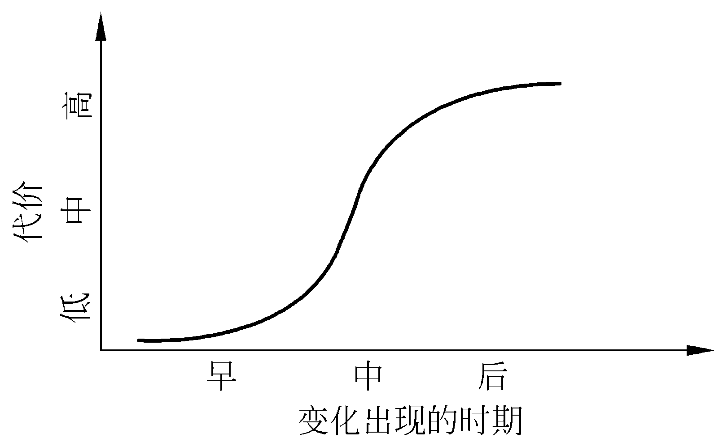
图1.1 引入同一变动付出的代价随时间变化的趋势

Slide 14
5、忽视文档只重视程序
必须认识到一个软件产品必须由一个完整的配置组成，软件配置主要包括程序、文档和数据等成分。必须清除只重视程序而忽视软件配置其余成分的糊涂观念。
6、轻视维护是一个最大的错误。
统计数据表明，实际上用于软件维护的费用占软件总费用的55%~70%。

Slide 15
1.1.3 消除软件危机的途径
1、应该对计算机软件有一个正确的认识。
正如1.1.2节中讲过的，应该彻底消除在计算机系统早期发展阶段形成的“软件就是程序”的错误观念。一个软件必须由一个完整的配置组成，事实上，软件是程序、数据及相关文档的完整集合。其中，程序是能够完成预定功能和性能的可执行的指令序列；数据是使程序能够适当地处理信息的数据结构；文档是开发、使用和维护程序所需要的图文资料。

Slide 16
1983年IEEE为软件下的定义是：计算机程序、方法、规则、相关的文档资料以及在计算机上运行程序时所必需的数据。虽然表面上看来在这个定义中列出了软件的5个配置成分，但是，方法和规则通常是在文档中说明并在程序中实现的。
2、必须充分认识到软件开发不是某种个体劳动的神秘技巧，而应该是一种组织良好、管理严密、各类人员协同配合、共同完成的工程项目。
必须充分吸取和借鉴人类长期以来从事各种工程项目所积累的行之有效的原理、概念、技术和方法，特别要吸取几十年来人类从事计算机硬件研究和开发的经验教训。
Notes:
Institute of Electrical and Electronics Engineers (IEEE) 美国电气和电子工程师协会

Slide 17
应该推广使用在实践中总结出来的开发软件的成功的技术和方法，并且研究探索更好更有效的技术和方法，尽快消除在计算机系统早期发展阶段形成的一些错误概念和做法。
3、应该开发和使用更好的软件工具。
正如机械工具可以“放大”人类的体力一样，软件工具可以“放大”人类的智力。在软件开发的每个阶段都有许多繁琐重复的工作需要做，在适当的软件工具辅助下，开发人员可以把这类工作做得既快又好。如果把各个阶段使用的软件工具有机地集合成一个整体，支持软件开发的全过程，则称为软件工程支撑环境。

Slide 18
总之，为了解决软件危机，既要有技术措施(方法和工具)，又要有必要的组织管理措施。软件工程正是从管理和技术两方面研究如何更好地开发和维护计算机软件的一门新兴学科。

Slide 19
第1章 软件工程学概述
1.1 软件危机
1.2 软件工程
1.3 软件生命周期
1.4 软件过程
1.5 小结
习题

Slide 20
1.2.1 软件工程的介绍
一、定义
概括地说，软件工程是指导计算机软件开发和维护的一门工程学科。采用工程的概念、原理、技术和方法来开发与维护软件，把经过时间考验而证明正确的管理技术和当前能够得到的最好的技术方法结合起来，用于经济地开发出高质量的软件并有效地维护它，这就是软件工程。
人们曾经给软件工程下过许多定义，下面给出两个典型的定义。

Slide 21
1968年在第一届NATO（ North Atlantic Treaty Organization，北大西洋公约组织 ）会议上曾经给出了软件工程的一个早期定义：“软件工程就是为了经济地获得可靠的且能在实际机器上有效地运行的软件，而建立和使用完善的工程原理。”这个定义不仅指出了软件工程的目标是经济地开发出高质量的软件，而且强调了软件工程是一门工程学科，它应该建立并使用完善的工程原理。
1993年IEEE（ Institute of Electrical and Electronics Engineers, Inc.美国电气电子工程师学会 ）进一步给出了一个更全面更具体的定义：“软件工程是： ①把系统的、规范的、可度量的途径应用于软件开发、运行和维护过程，也就是把工程应用于软件； ②研究系统的、规范的、可度量的途径。
Notes:
NATO：North Atlantic Treaty Organization北大西洋公约组织
IEEE ：Institute of Electrical and Electronics Engineers, Inc.美国电气电子工程师学会

Slide 22
二：软件工程的本质特性(理解)
1. 软件工程关注于大型程序的构造
2. 软件工程的中心课题是控制复杂性
3. 软件经常变化
4. 开发软件的效率非常重要
5. 和谐地合作是开发软件的关键
6. 软件必须有效地支持它的用户
7. 在软件工程领域中是由具有一种文化背景的人替具有另一种文化背景的人创造产品

Slide 23
1.2.2 软件工程的基本原理(7)
著名的软件工程专家B.W.Boehm综合许多学者们的意见并总结了TRW公司多年开发软件的经验，于1983年在一篇论文中提出了软件工程的7条基本原理。他认为这7条原理是确保软件产品质量和开发效率的原理的最小集合。
1、这7条原理是互相独立的，其中任意6条原理的组合都不能代替另一条原理，因此，它们是缺一不可的最小集合。
2、这7条原理又是相当完备的。在此之前已经提出的100多条软件工程原理都可以由这7条原理的任意组合蕴含或派生。

Slide 24
软件工程的基本原理：
用分阶段的生命周期计划严格管理
坚持进行阶段评审
3. 实行严格的产品控制
4. 采用现代程序设计技术
5. 结果应能清楚地审查
6. 开发小组的人员应该少而精
7. 承认不断改进软件工程实践的必要性
*8. 二八定律

Slide 25
1.2.3 软件工程方法学
软件工程包括技术和管理两方面的内容，是技术与管理紧密结合所形成的工程学科。
管理放在13章重点讨论，其余章节主要讨论方法和技术。
通常把在软件生命周期全过程中使用的一整套技术方法的集合称为方法学(methodology)，也称为范型(paradigm)。在软件工程领域中，这两个术语的含义基本相同。

Slide 26
软件工程方法学包含3个要素：方法、工具和过程。其中，
方法是：完成软件开发的各项任务的技术方法，回答“怎样做”的问题；
工具是：为运用方法而提供的自动的或半自动的软件工程支撑环境；(用什么做)
过程是：为了达到给定目标所实施的一系列步骤，是人们使用相应的规程、方法、工具和设备将原材料转化成面向客户的产品所做的事情。简单的说：就是什么时间做什么。
目前使用得最广泛的软件工程方法学，分别是传统方法学和面向对象方法学。

Slide 27
1. 传统方法学
传统方法学也称为生命周期方法学或结构化范型。1）它采用结构化技术(结构化分析、结构化设计和结构化实现)来完成软件开发的各项任务，并使用适当的软件工具或软件工程环境来支持结构化技术的运用。
2）把软件生命周期的全过程依次划分为若干个阶段，然后顺序地完成每个阶段的任务。
采用这种方法学开发软件的时候，从对问题的抽象逻辑分析开始，一个阶段一个阶段地进行开发。前一个阶段任务的完成是开始进行后一个阶段工作的前提和基础，而后一阶段任务的完成通常是使前一阶段提出的解法更进一步具体化，加进了更多的实现细节。

Slide 28
3）每一个阶段的开始和结束都有严格标准，对于任何两个相邻的阶段而言，前一阶段的结束标准就是后一阶段的开始标准。
4）在每一个阶段结束之前都必须进行正式严格的技术审查和管理复审，从技术和管理两方面对这个阶段的开发成果进行检查，通过之后这个阶段才算结束；如果没通过检查，则必须进行必要的返工，而且返工后还要再经过审查。
采用生命周期方法学可以大大提高软件开发的成功率，软件开发的生产率也能明显提高。
目前，传统方法学仍然是人们在开发软件时使用得十分广泛的软件工程方法学。

Slide 29
2. 面向对象方法学
面向对象方法把数据和行为看成同等重要，它是一种以数据为主线，把数据和对数据的操作紧密地结合起来的方法。
面向对象方法学具有下述4个要点。
把对象(object)作为融合了数据及在数据上的操作行为的统一的软件构件。
面向对象程序是由对象组成的，程序中任何元素都是对象，复杂对象由比较简单的对象组合而成。也就是说，用对象分解取代了传统方法的功能分解。

Slide 30
(2) 把所有对象都划分成类(class)。
每个类都定义了一组数据和一组操作，类是对具有相同数据和相同操作的一组相似对象的定义。数据用于表示对象的静态属性，是对象的状态信息，而施加于数据之上的操作用于实现对象的动态行为。
(3) 按照父类(或称为基类)与子类(或称为派生类)的关系，把若干个相关类组成一个层次结构的系统(也称为类等级)。
在类等级中，下层派生类自动拥有上层基类中定义的数据和操作，这种现象称为继承。

Slide 31
(4) 对象彼此间仅能通过发送消息互相联系。
也就是说，对象的所有私有信息都被封装在该对象内，不能从外界直接访问，这就是通常所说的封装性。
运用面向对象方法学开发软件，则最终的软件产品由许多较小的、基本上独立的对象组成，每个对象相当于一个微型程序，多数对象都与现实世界中的实体相对应，因此，
1、降低了软件产品的复杂性，
提高了软件的可理解性，简化了软件的开发和维护工作。对象是相对独立的实体，
2、促进了软件重用。面向对象方法特有的继承性和多态性，进一步提高了面向对象软件的可重用性。

Slide 32
课堂作业
软件的定义
软件危机的定义，表现、原因是什么？
软件工程的定义、软件工程方法学的三个要素是什么？
软件工程原理有哪些？

Slide 33
第1章 软件工程学概述
1.1 软件危机
1.2 软件工程
1.3 软件生命周期
1.4 软件过程
1.5 小结
习题

Slide 34
1.3 软件生命周期
软件生命周期概括地说由软件定义、软件开发和运行维护(也称为软件维护)3个时期组成，每个时期又进一步划分成若干个阶段。
一、软件定义时期
1、软件定义时期(又称为系统分析)的任务是：
1） 确定软件开发工程必须完成的总目标；
2）确定工程的可行性；
3）导出实现工程目标应该采用的策略及系统必须 完成的功能；
4）估计完成该项工程需要的资源和成本，并且制定工程进度表。

Slide 35
2、软件定义时期通常划分成3个阶段。
问题定义阶段、可行性研究阶段和需求分析阶段。
这个时期的工作通常，由系统分析员负责完成。
二、开发时期
任务：具体设计和实现在前一个时期定义的软件。 通常由下述4个阶段组成：总体设计，详细设计，编码和单元测试，综合测试。其中前两个阶段又称为系统设计，后两个阶段又称为系统实现。
三、维护时期
主要任务是使软件持久地满足用户的需要。

Slide 36
四、软件生命周期每个阶段的基本任务。（扼要介绍）
1. 问题定义
问题定义阶段必须回答的关键问题是：“要解决的问题是什么?”
通过对客户的访问调查，系统分析员扼要地写出关于问题性质、工程目标和工程规模的书面报告，经过讨论和必要的修改之后这份报告应该得到客户的确认。

Slide 37
2. 可行性研究
这个阶段要回答的关键问题是：“对于上一个阶段所确定的问题有行得通的解决办法吗?” 这个阶段的任务不是具体解决问题，而是研究问题的范围，探索这个问题是否值得去解，是否有可行的解决办法。可行性研究以后的那些阶段将需要投入更多的人力物力。不值得投资的工程项目要及时终止，可以避免更大的浪费。
结果写出“可行性研究报告”。

Slide 38
3. 需求分析
这个阶段的任务是准确地确定“为了解决这个问题，目标系统必须做什么”，即确定目标系统必须具备哪些功能。
系统分析员必须和用户密切配合，充分交流信息，以得出经过用户确认的系统逻辑模型。通常用数据流图、数据字典和简要的算法表示系统的逻辑模型。
需求分析阶段确定的系统逻辑模型是以后设计和实现目标系统的基础。这个阶段的一项重要任务，是用正式文档准确地记录对目标系统的需求，这份文档通常称为需求规格说明书。

Slide 39
4. 总体设计
总体设计又称为概要设计。
第一步：应该设计出实现目标系统的几种可能的方案。通常至少应该设计出低成本、中等成本和高成本等3种方案。
第二步：软件工程师应该用适当的表达工具描述每种方案，分析每种方案的优缺点，并在充分权衡各种方案的利弊的基础上，推荐一个最佳方案。
第三步：还应该制定出实现最佳方案的详细计划。如果客户接受所推荐的方案，则应该进一步完成下述的另一项主要任务。

Slide 40
第四步：总体设计的另一项主要任务就是设计程序的体系结构，也就是确定程序由哪些模块组成以及模块间的关系。
5. 详细设计
总体设计阶段以较概括的方式提出了解决问题的办法。详细设计阶段的任务就是把解法具体化.
详细设计也称为模块设计，在这个阶段将详细地设计每个模块，确定实现模块功能所需要的算法和数据结构。 程序员可以根据它们写出实际的程序代码。
最后写出详细规格说明书

Slide 41
6. 编码和单元测试
这个阶段的关键任务是写出正确的容易理解、容易维护的程序模块。程序员选取一种适当的高级程序设计语言(必要时用汇编语言)，把详细设计的结果翻译成用选定的语言书写的程序，并且仔细测试编写出的每一个模块。
7. 综合测试
这个阶段的关键任务是通过各种类型的测试(及相应的调试)使软件达到预定的要求。
最基本的测试是集成测试和验收测试。
应该用正式的文档资料把测试计划、详细测试方案以及实际测试结果保存下来，作为软件配置的一个组成部分。

Slide 42
8. 软件维护
维护阶段的关键任务是，通过各种必要的维护活动使系统持久地满足用户的需要。
通常有4类维护活动：
1、改正性维护，也就是诊断和改正在使用过程中发现的软件错误；
2、适应性维护，即修改软件以适应环境的变化；
3、完善性维护，即根据用户的要求改进或扩充软件使它更完善；
4、预防性维护，即修改软件为将来的维护活动预先做准备。
每一项维护活动都应该准确地记录下来，作为正式的文档资料加以保存。

Slide 43
第1章 软件工程学概述
1.1 软件危机
1.2 软件工程
1.3 软件生命周期
1.4 软件过程
1.5 小结
习题

Slide 44
1.4 软件过程
通常使用生命周期模型简洁地描述软件过程。生命周期模型规定了把生命周期划分成哪些阶段及各个阶段的执行顺序，因此，也称为过程模型。
1.4.1 瀑布模型
  在20世纪80年代之前，瀑布模型一直是唯一被广泛采用的生命周期模型，现在它仍然是软件工程中应用得最广泛的过程模型。传统软件工程方法学的软件过程，基本上可以用瀑布模型来描述。
  图1.2所示为传统的瀑布模型。

Slide 45
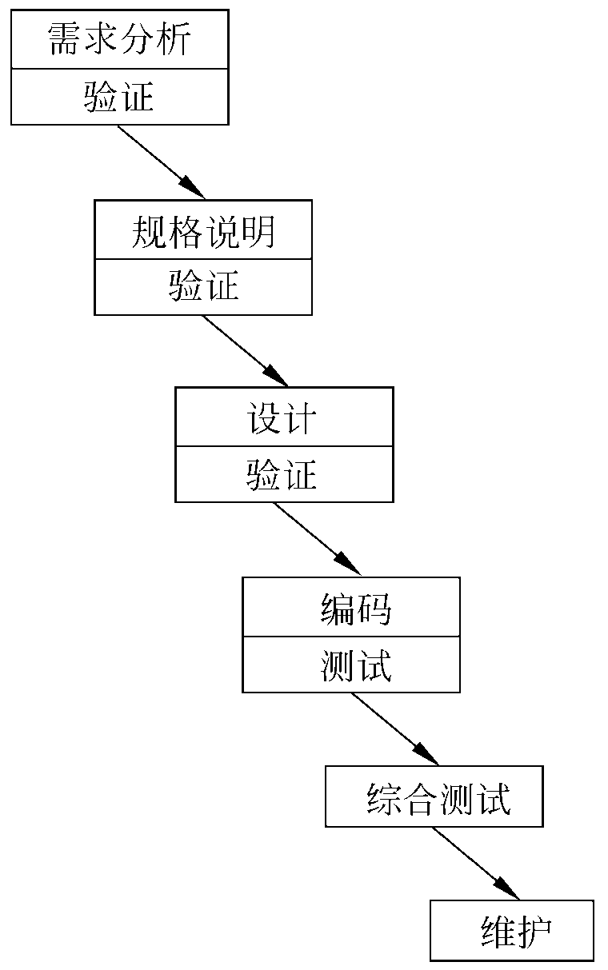
图1.2 传统的瀑布模型

Slide 46
传统的瀑布模型开发软件，有下述的几个特点：
1. 阶段间具有顺序性和依赖性
这个特点有两重含义： ①必须等前一阶段的工作完成之后，才能开始后一阶段的工作； ②前一阶段的输出文档就是后一阶段的输入文档，因此，只有前一阶段的输出文档正确，后一阶段的工作才能获得正确的结果。
2. 推迟实现的观点
在编码之前设置了系统分析与系统设计的各个阶段，这两个阶段只考虑目标系统的逻辑模型，不涉及软件的物理实现。清楚地区分逻辑设计与物理设计，尽可能推迟程序的物理实现，是按照瀑布模型开发软件的一条重要的指导思想。

Slide 47
3. 质量保证的观点
为了保证所开发的软件的质量，在瀑布模型的每个阶段都坚持两个重要做法：
（1） 每个阶段都必须完成规定的文档，没有交出合格的文档就是没有完成该阶段的任务。完整、准确的合格文档不仅是软件开发时期各类人员之间相互通信的媒介，也是运行时期对软件进行维护的重要依据。
（2） 每个阶段结束前都要对所完成的文档进行评审，以便尽早发现问题，改正错误。及时审查，是保证软件质量，降低软件成本的重要措施。

Slide 48
传统的瀑布模型过于理想化了，事实上，人在工作过程中不可能不犯错误。在设计阶段可能发现规格说明文档中的错误，而设计上的缺陷或错误可能在实现过程中显现出来，在综合测试阶段将发现需求分析、设计或编码阶段的许多错误。因此，实际的瀑布模型是带“反馈环”的，如图1.3所示（图中实线箭头表示开发过程，虚线箭头表示维护过程）。当在后面阶段发现前面阶段的错误时，需要沿图中左侧的反馈线返回前面的阶段，修正前面阶段的产品之后再回来继续完成后面阶段的任务。

Slide 49
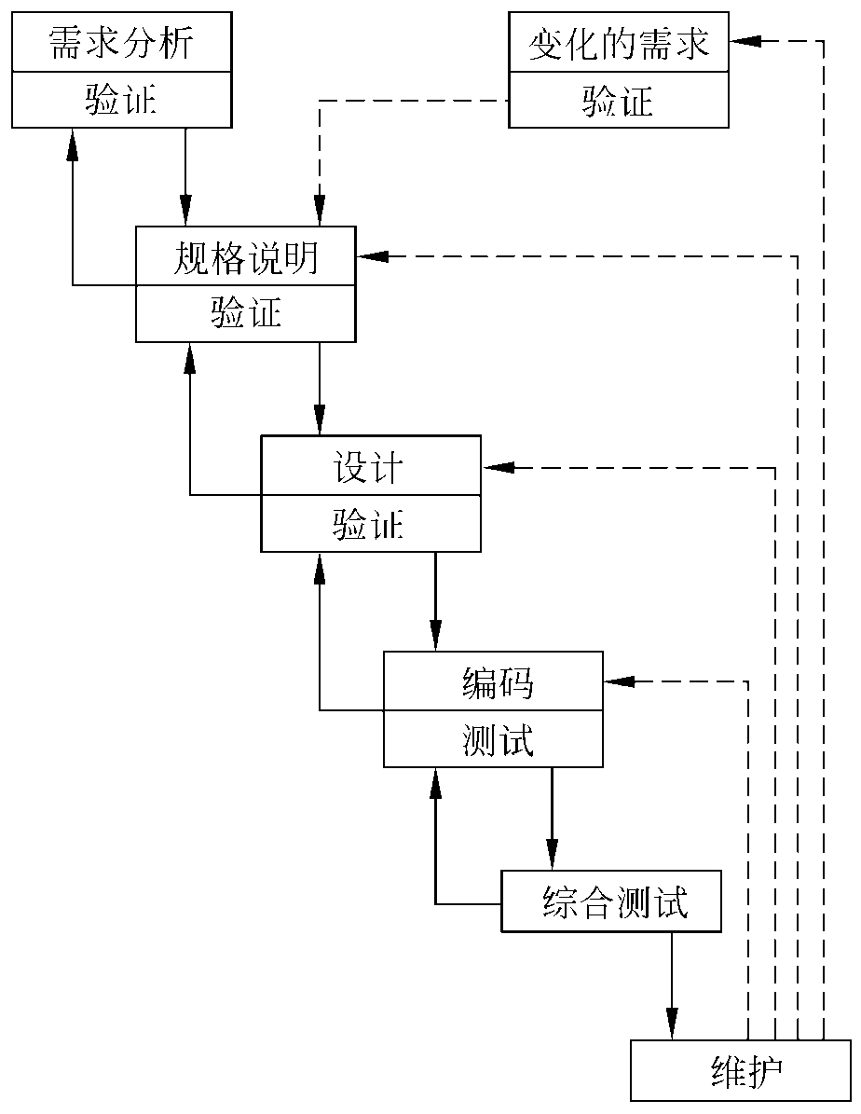
图1.3 实际的瀑布模型

Slide 50
瀑布模型有许多优点：
1、可强迫开发人员采用规范的方法（例如，结构化技术）；
2、 严格地规定了每个阶段必须提交的文档；
3、要求每个阶段交出的所有产品都必须经过质量保证小组的仔细验证。
各个阶段产生的文档是维护软件产品时必不可少的，没有文档的软件几乎是不可能维护的。遵守瀑布模型的文档约束，将使软件维护变得比较容易一些。由于绝大部分软件预算都花费在软件维护上，因此，使软件变得比较容易维护就能显著降低软件预算。可以说，瀑布模型的成功在很大程度上是由于它基本上是一种文档驱动的模型。

Slide 51
缺点：
“瀑布模型是由文档驱动的”这个事实也是它的一个主要缺点。事实上，要求用户不经过实践就提出完整准确的需求，在许多情况下都是不切实际的。总之，由于瀑布模型几乎完全依赖于书面的规格说明，很可能导致最终开发出的软件产品不能真正满足用户的需要。

Slide 52
1.4.2 快速原型模型
所谓快速原型是快速建立起来的可以在计算机上运行的程序，它所能完成的功能往往是最终产品能完成的功能的一个子集。如图1.4所示（图中实线箭头表示开发过程，虚线箭头表示维护过程），快速原型模型的第一步是快速建立一个能反映用户主要需求的原型系统，让用户在计算机上试用它，通过实践来了解目标系统的概貌。

Slide 53
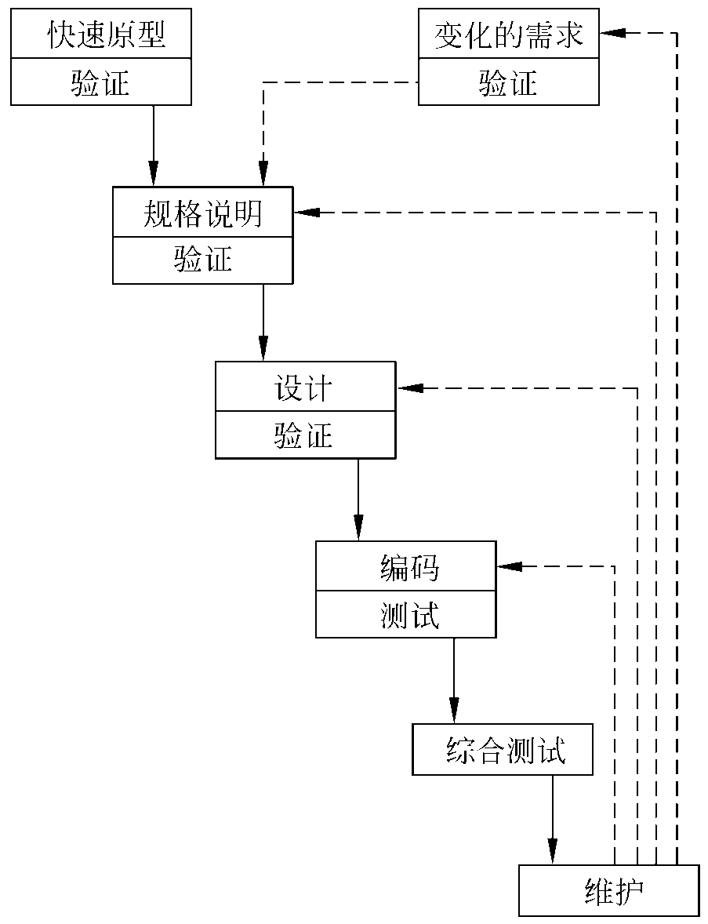
图1.4 快速原型模型

Slide 54
能做到基本上线性顺序开发的主要原因如下：
（1） 原型系统已经通过与用户交互而得到验证，据此产生的规格说明文档正确地描述了用户需求，因此，在开发过程的后续阶段不会因为发现了规格说明文档的错误而进行较大的返工。
（2） 开发人员通过建立原型系统已经学到了许多东西（至少知道了“系统不应该做什么，以及怎样不去做不该做的事情”），因此，在设计和编码阶段发生错误的可能性也比较小，这自然减少了在后续阶段需要改正前面阶段所犯错误的可能性。
软件产品一旦交付给用户使用之后，维护便开始了。根据所需完成的维护工作种类的不同，可能需要返回到需求分析、规格说明、设计或编码等不同阶段，如图1.4中虚线箭头所示。

Slide 55
1.4.3 增量模型
增量模型也称为渐增模型，如图1.5所示。使用增量模型开发软件时，把软件产品作为一系列的增量构件来设计、编码、集成和测试。每个构件由多个相互作用的模块构成，并且能够完成特定的功能。使用增量模型时，第一个增量构件往往实现软件的基本需求，提供最核心的功能。第二个增量构件提供更完善的编辑和文档生成功能；第三个增量构件实现拼写和语法检查功能；第四个增量构件完成高级的页面排版功能。
能在较短时间内向用户提交可完成部分工作的产品，是增量模型的一个优点。

Slide 56
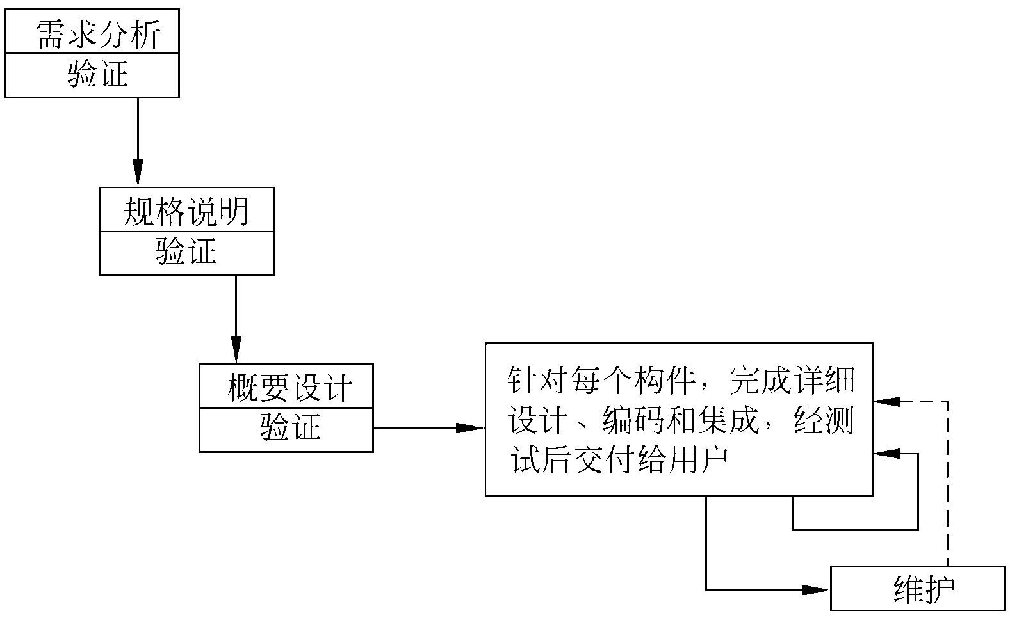
图1.5 增量模型

Slide 57
增量模型的另一个优点是，逐步增加产品功能可以使用户有较充裕的时间学习和适应新产品，从而减少一个全新的软件可能给客户组织带来的冲击。
因此，尽管采用增量模型比采用瀑布模型和快速原型模型需要更精心的设计，但在设计阶段多付出的劳动将在维护阶段获得回报。如果一个设计非常灵活而且足够开放，足以支持增量模型，那么，这样的设计将允许在不破坏产品的情况下进行维护。事实上，使用增量模型时开发软件和扩充软件功能（完善性维护）并没有本质区别，都是向现有产品中加入新构件的过程。

Slide 58
缺点：增量模型本身是自相矛盾的。它一方面要求开发人员把软件看作一个整体，另一方面又要求开发人员把软件看作构件序列，每个构件本质上都独立于另一个构件。除非开发人员有足够的技术能力协调好这一明显的矛盾，否则用增量模型开发出的产品可能并不令人满意。

Slide 59
1.4.4 螺旋模型
软件风险是任何软件开发项目中都普遍存在的实际问题，项目越大，软件越复杂，承担该项目所冒的风险也越大。软件风险可能在不同程度上损害软件开发过程和软件产品质量。因此，在软件开发过程中必须及时识别和分析风险，并且采取适当措施以消除或减少风险的危害。
螺旋模型的基本思想是，使用原型及其他方法来尽量降低风险。理解这种模型的一个简便方法，是把它看作在每个阶段之前都增加了风险分析过程的快速原型模型，如图1.7所示。
完整的螺旋模型如图1.8所示。

Slide 60
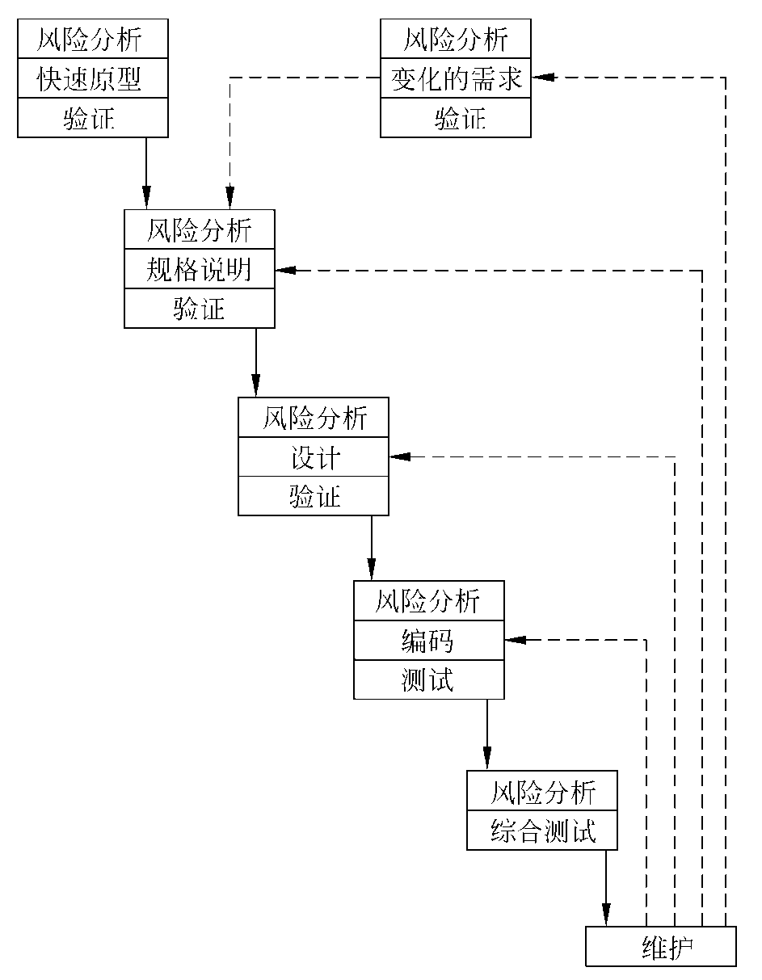
图1.7 简化的螺旋模型

Slide 61
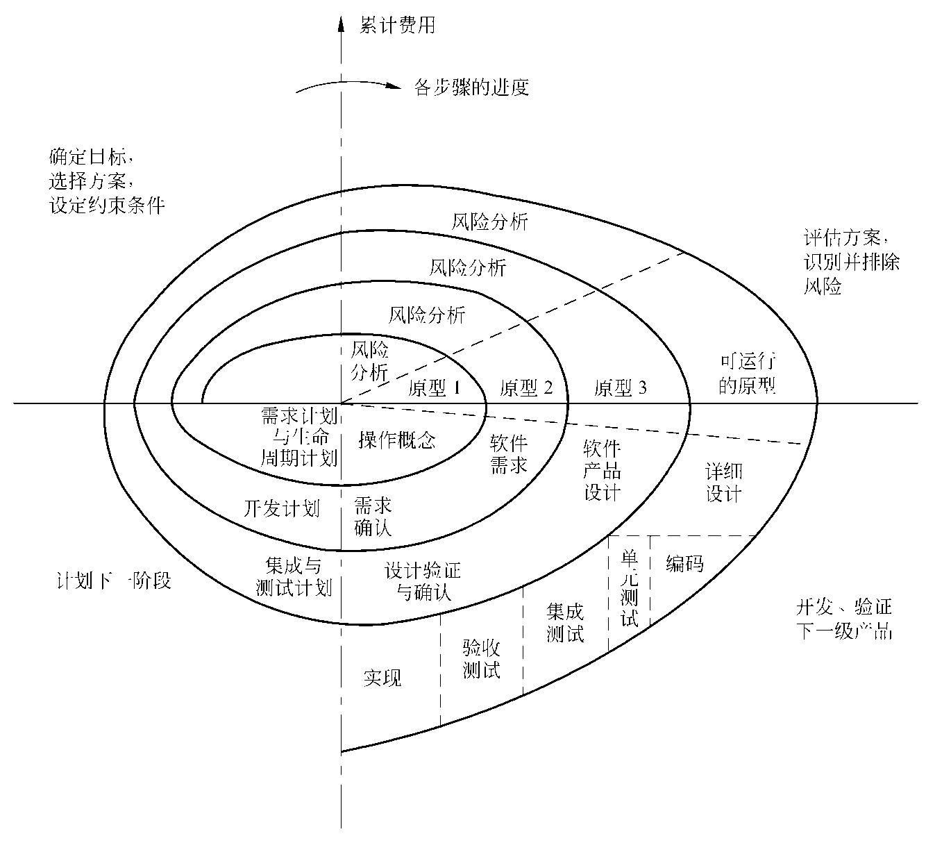
图1.8 完整的螺旋模型

Slide 62
螺旋模型有许多优点：1、对可选方案和约束条件的强调有利于已有软件的重用，2、有助于把软件质量作为软件开发的一个重要目标；3、减少了过多测试（浪费资金）或测试不足（产品故障多）所带来的风险；4、在螺旋模型中维护只是模型的另一个周期，在维护和开发之间并没有本质区别。
螺旋模型主要适用于内部开发的大规模软件项目。只有内部开发的项目，才能在风险过大时方便地中止项目。
螺旋模型的主要优势在于，它是风险驱动的，但是，这也可能是它的一个弱点。除非软件开发人员具有丰富的风险评估经验和这方面的专门知识，否则将出现真正的风险：当项目实际上正在走向灾难时，开发人员可能还认为一切正常。

Slide 63
1.5 小结
本章力图对计算机软件工程学作一个简短的概述。首先通过回顾计算机系统发展简史，说明开发软件的一些错误方法和观念是怎样形成的。然后列举了这些错误方法带来的严重弊病(软件危机)，澄清了一些糊涂观念。
本章力求使读者对软件工程的基本原理和方法有概括的本质的认识。生命周期方法学把软件生命周期划分为若干个相对独立的阶段，每个阶段完成一些确定的任务，每个阶段结束之前都进行严格的技术审查和管理复审。近年来在许多应用领域面向对象方法学已经迅速取代了生命周期方法学。面向对象方法学有4个要点，可以用下列方程式概括：
面向对象方法=对象+类+继承+用消息通信
面向对象方法简化了软件的开发和维护，提高了软件的可重用性。

Slide 64
在概念上可以把软件生命周期划分成问题定义、可行性研究、需求分析、总体设计、详细设计、编码和单元测试、综合测试以及运行维护等8个阶段。
通常使用软件过程模型简洁地描述软件过程，本章介绍了4种典型的软件过程模型。
瀑布模型历史悠久、广为人知，它的优势在于它是规范的、文档驱动的方法；这种模型的问题是，最终开发出的软件产品可能并不是用户真正需要的。

Slide 65
快速原型模型正是为了克服瀑布模型的缺点而提出来的。它通过快速构建起一个可在计算机上运行的原型系统，让用户试用原型并收集用户反馈意见的办法，获取用户的真实需求。
增量模型具有可在软件开发的早期阶段使投资获得明显回报和较易维护的优点，但是，要求软件具有开放的结构是使用这种模型时固有的困难。
风险驱动的螺旋模型适用于内部开发的大型软件项目，但是，只有在开发人员具有风险分析和排除风险的经验及专门知识时，使用这种模型才会获得成功。

Slide 66
课堂作业
软件生命周期分为哪些阶段
什么是软件过程?它与软件工程方法学有何关系?
试比较瀑布模型、快速原型模型、增量模型和螺旋模型的优缺点，说明每种模型的适用范围。

Slide 67
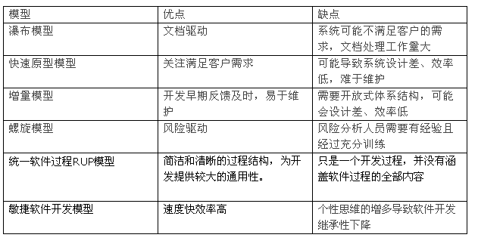

Slide 68

http://2012amap.csdn.net/

